Slide 1

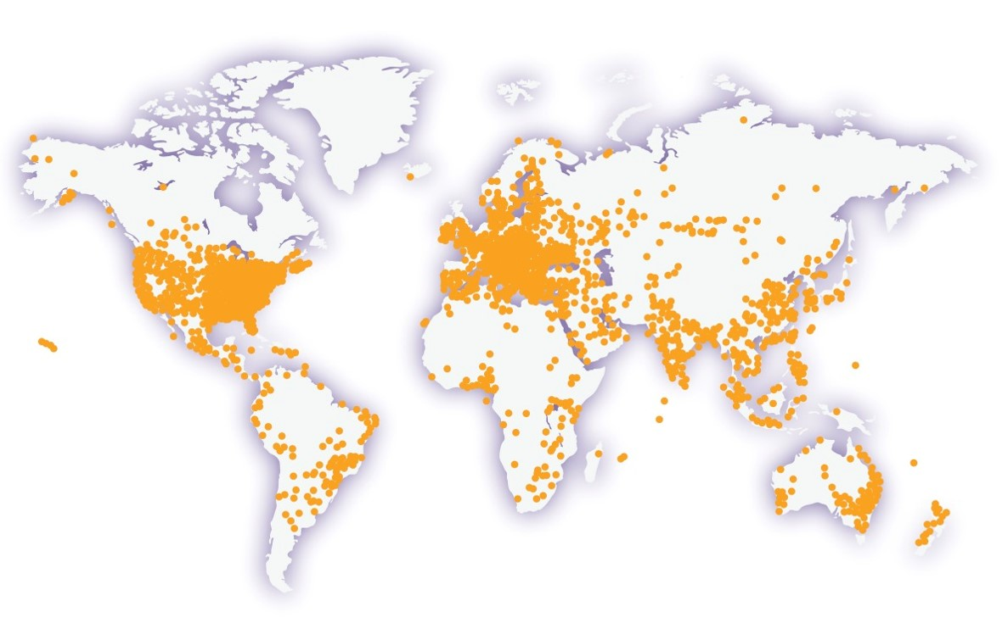

Chào mừng bạn đến với Hour of Code™
Chào mừng bạn đến với Hour of CodeTM
Notes:
Bài thuyết trình sau được thiết kế để sử dụng cho những thanh thiếu niên từ 11 tuổi trở lên. Bạn nên dành ra 90 phút cho bài thuyết trình, thảo luận theo hướng dẫn, video và hoạt động lập trình của học sinh.
MẪU KỊCH BẢN:
“Xin chào! Tôi là <tên>, đến từ <tổ chức>. Chào mừng bạn đến với sự kiện Hour of CodeTM năm nay! Hour of CodeTM là một chiến dịch trên toàn thế giới do Code.org triển khai nhằm giới thiệu rõ hơn về ngành lập trình và cho thấy rằng ai cũng có thể học tập những kiến thức cơ bản. Hôm nay, bạn sẽ là một phần của phong trào đó, qua việc trải nghiệm bài hướng dẫn Minecraft Hour of CodeTM mới từ Microsoft. Trước đó, chúng ta sẽ nói một chút về vấn đề lập trình thực chất là gì, tại sao lập trình lại quan trọng và lập trình có thể tạo tác động tích cực đến cuộc sống của bạn như thế nào!"
MỤC TIÊU SLIDE:
Tạo sự hứng thú cho người tham gia Hour of CodeTM!
LƯU Ý CHO ĐIỀU PHỐI VIÊN:
Phần lớn các slide trong bài thuyết trình sự kiện đều được thiết kế để trình chiếu ngắn gọn, hầu hết trường hợp chỉ chiếu một vài giây, qua đó giúp tăng hiệu ứng thị giác mạnh mẽ để giúp bạn thể hiện bài thuyết trình nhanh và sôi nổi với khán giả.
HƯỚNG DẪN HÌNH ẢNH CHO SLIDE NÀY:
Hình ảnh này đại diện cho sự tham gia của mọi người trên toàn thế giới trong các sự kiện Hour of CodeTM.

Slide 2

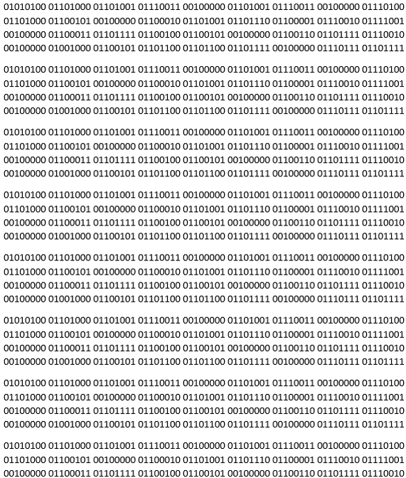
Hãy nói về lập trình
Trước khi bắt đầu, chúng ta hãy nói về lập trình.
Notes:
MẪU KỊCH BẢN:
"Có thể bạn đã biết rằng lập trình là việc đưa ra các hướng dẫn cho công nghệ. Máy tính không hiểu tiếng Anh, vì vậy chúng ta phải cho máy tính các mệnh lệnh theo ngôn ngữ mà máy tính có thể hiểu được. Ngôn ngữ đó là các đoạn mã! Điều có thể bạn không biết là lập trình không chỉ dành cho các kỹ sư phần mềm và những người trong thế giới công nghệ, mà lập trình là một kỹ năng tuyệt vời mà ai cũng có thể học!"
LƯU Ý CHO ĐIỀU PHỐI VIÊN:
Video sẽ tự động chạy khi bạn chuyển sang slide tiếp theo.
MỤC TIÊU SLIDE:
Mục tiêu của phần sau đây là thay đổi quan niệm sai lầm về lập trình trong giới trẻ.
HƯỚNG DẪN HÌNH ẢNH CHO SLIDE NÀY:
Đây là hình ảnh của “The binary code for Hello world” được lặp lại 8 lần.

Slide 3


Bạn biết gì về "lập trình"?
Khi bạn nghe thấy thuật ngữ "lập trình", bạn nghĩ gì?
Hãy dành 2 phút để chia sẻ với bạn bè của bạn, và sau đó nói cho cả nhóm biết!
Câu hỏi
Notes:
MẪU KỊCH BẢN:
“Bạn nghĩ gì khi nghe thấy từ ‘lập trình’? Hãy dành vài phút để suy nghĩ về “lập trình” và ý nghĩa của điều đó đối với bạn”.
[khuyến khích thảo luận]
“Bây giờ, chúng ta sẽ xem một đoạn video ngắn cho thấy sự phổ biến của lập trình và bao nhiêu người trẻ, giống như bạn, đã làm quen với lập trình!”
MỤC TIÊU SLIDE:
Mục tiêu: để khởi xướng một cuộc thảo luận và đánh giá các định kiến mà những người trẻ tuổi có thể có về lập trình. Chúng ta biết rằng có một số nhận thức sai lầm thường gặp về lập trình và khoa học máy tính: Đó là lập trình chỉ dành cho những người giỏi toán, “những con nghiện máy tính” hay chủ yếu là dành cho con trai. Trong slide tiếp theo, chúng ta sẽ khắc phục bất kỳ nhận thức sai lầm nào về lập trình để thay đổi quan điểm của người tham gia trước khi chúng ta bước vào bài hướng dẫn.
LƯU Ý CHO ĐIỀU PHỐI VIÊN:
Hãy cẩn thận, đừng củng cố thêm các định kiến bằng cách thúc giục họ. Hãy hỏi nhóm của bạn xem họ đang nghĩ gì! Bạn có thể ngạc nhiên!
“Đầu tiên, chúng ta sẽ xem một đoạn video ngắn cho thấy sự phổ biến của lập trình trong vài năm qua, và bao nhiêu người trẻ, giống như bạn, đã làm quen với lập trình!”

Slide 4
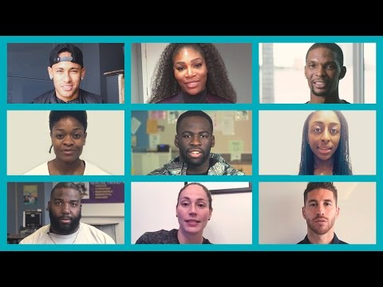
Hour of Code™ video by Code.org
Notes:
MỤC TIÊU SLIDE:
Làm cho các bạn trẻ thích thú với bài hướng dẫn Hour of CodeTM.
HƯỚNG DẪN HÌNH ẢNH CHO SLIDE NÀY:
Video sẽ tự động phát.
Nếu muốn thay đổi ngôn ngữ hoặc phụ đề, bạn có thể thực hiện điều đó tại liên kết dưới đây bằng cách nhấn vào bánh răng ‘thiết lập’ ở góc dưới bên phải của video. Bạn có thể cần phải nhúng lại liên kết sau nếu bạn thay đổi: https://www.youtube.com/watch?t=1&v=2DxWIxec6yo
Bạn có thể tìm thấy các video khác tại code.org và video thay thế nếu bạn đang tìm kiếm một thông điệp khác cho đối tượng của mình.

Slide 5

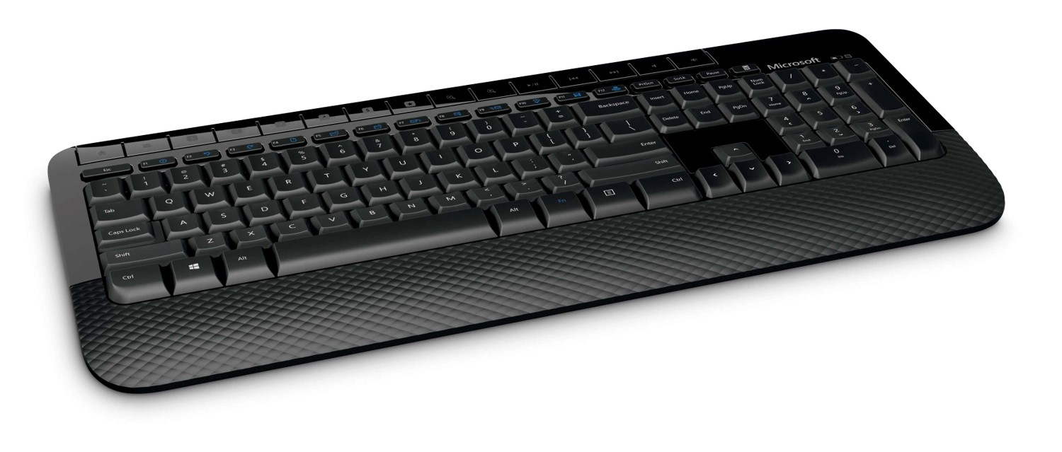

Không phải như thế này
Không phải như thế này.
Notes:
MẪU KỊCH BẢN:
"Hãy nói về những điều không đúng về lập trình. Lập trình không phải là một công việc mà bạn phải làm một mình, và lập trình không khó như bạn nghĩ!"
MỤC TIÊU SLIDE:
Mục đích của các slide 5-8 là phá vỡ các định kiến mà giới trẻ tuổi từ 11-14 đang có về bề ngoài của lập trình viên và lập trình thực sự là gì. Chúng tôi thực sự muốn giúp đỡ những người trẻ này phá vỡ định kiến bằng cách cho họ thấy bản chất thực sự của lập trình:
Một hoạt động đơn độc
Một hoạt động nam tính
Chỉ dành cho “những con nghiện máy tính”
Chỉ dành cho những người giỏi toán
Chỉ dành cho những người muốn phát triển chương trình máy tính

Slide 6

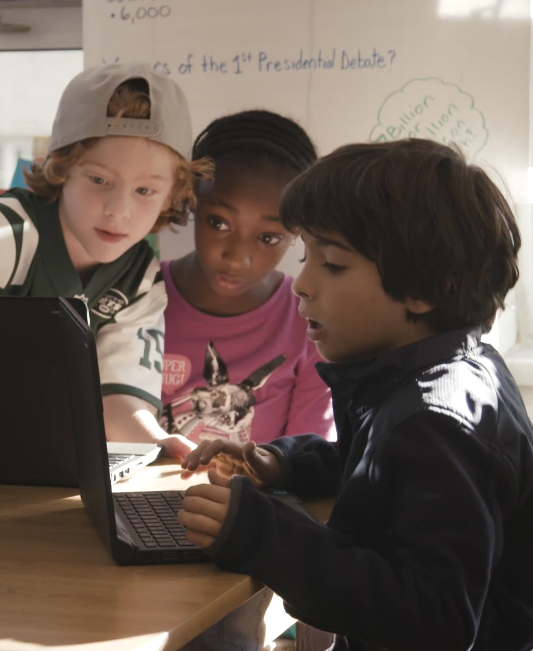

It’s not this, either
Có thể là như thế này.
Notes:
MẪU KỊCH BẢN:
“Lập trình cũng không phải là công việc chỉ ngồi một chỗ tại bàn nhiều giờ liền! Các nhóm lập trình khác nhau đưa ra các giải pháp và sản phẩm phần mềm tốt hơn.
MỤC TIÊU SLIDE:
Lập trình dành cho mọi người. Các nhóm lập trình khác nhau đưa ra các sản phẩm phần mềm tốt hơn.

Slide 7

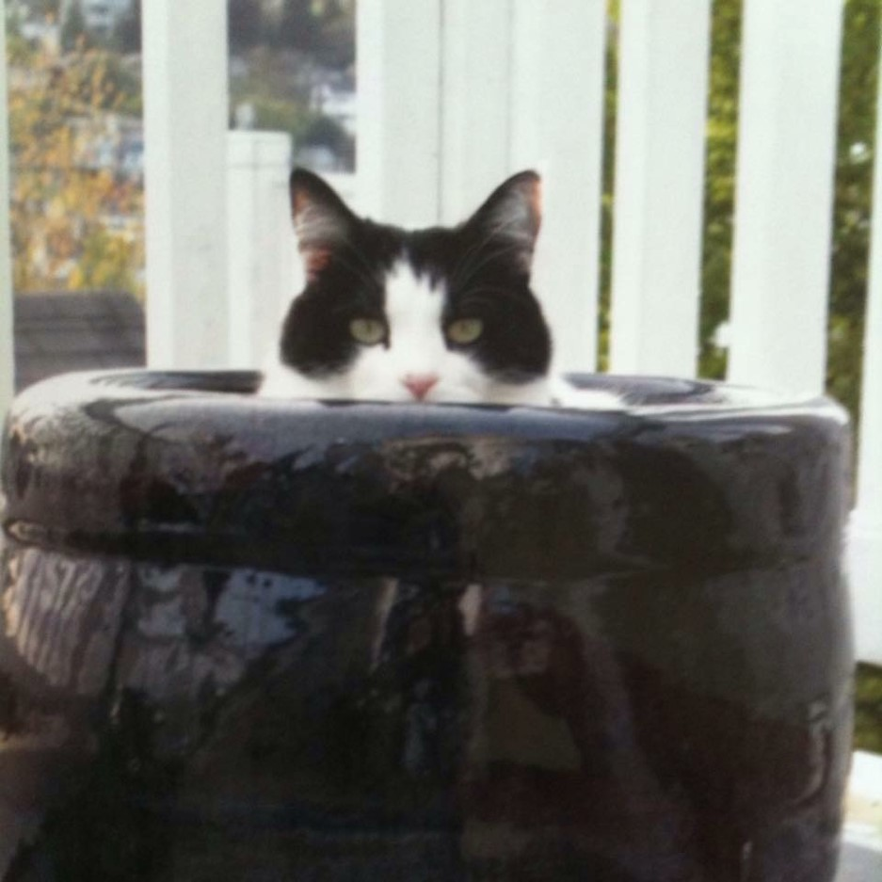
Chính là như thế này!
Chính là như thế này.
Notes:
MẪU KỊCH BẢN:
Điều có thể bạn không biết là lập trình thực ra rất hữu ích cho mèo ở nơi công sở...! "
MỤC TIÊU SLIDE:
Để làm cho mọi người cười, slide này là một trò đùa và chỉ để cho vui!
HƯỚNG DẪN HÌNH ẢNH CHO SLIDE NÀY:
Slide này chỉ cần có một hình ảnh ngớ ngẩn hoặc hình ảnh động dạng .gif để thu hút sự quan tâm của khán giả.

Slide 8

Đùa thôi
Đùa ấy mà...
Notes:
MẪU KỊCH BẢN:
"Đùa thôi mà"
MỤC TIÊU SLIDE:
Để thể hiện rằng slide trước đó là một trò đùa.

Slide 9

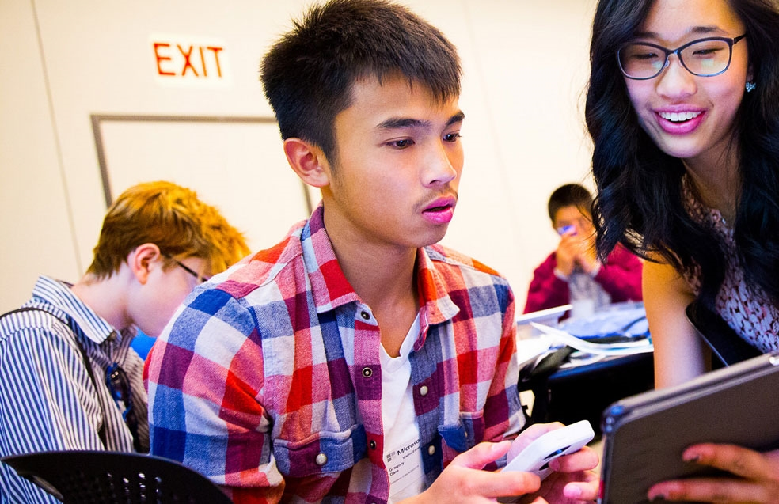
Thực sự chính là như thế này
Chính là như thế này.
Notes:
MẪU KỊCH BẢN:
"Bây giờ, chúng ta hãy nói về bản chất thực sự của lập trình. Bạn có thể không biết điều này nhưng lập trình là một hoạt động hợp tác và lập trình phù hợp cho cả nam và nữ!"
MỤC TIÊU SLIDE:
Trong slide 9-12, chúng ta thể hiện trực quan cho giới trẻ thấy được những niềm vui mà họ có thể có được trong việc lập trình. Chúng tôi thực sự muốn nhấn mạnh rằng lập trình là:
Mang tính cộng tác
Mọi giới tính
Phù hợp với người sống hướng nội và hướng ngoại
Tập trung vào việc giải quyết vấn đề. Lập trình thực ra liên quan rất ít đến môn toán.
Dành cho những người muốn sử dụng máy tính để giúp họ phát triển niềm đam mê của mình
HƯỚNG DẪN HÌNH ẢNH CHO SLIDE NÀY:
Nếu hình ảnh này được thay thế, hãy đảm bảo rằng hình ảnh mới phù hợp với các tiêu chí sau:
Có hình ảnh người trẻ tuổi ở độ tuổi thiếu niên/trung học
Cho thấy những người tham gia đang hoạt động rất vui vẻ với công nghệ
Có hình ảnh một nhóm người chứ không chỉ các cá nhân
Bao gồm nữ giới

Slide 10

Và điều này
Chính là như thế này.
Notes:
MẪU KỊCH BẢN:
"Lập trình cũng có thể giúp bạn đạt được nhiều mục tiêu, ví dụ như tạo một blog, trang web hoặc ứng dụng với bạn bè của bạn".
MỤC TIÊU SLIDE:
Trong slide 9-12, chúng ta thể hiện trực quan cho giới trẻ thấy được những niềm vui mà họ có thể có được trong việc lập trình. Chúng tôi thực sự muốn nhấn mạnh rằng lập trình là:
Mang tính cộng tác
Dành cho mọi giới tính
Phù hợp với người sống hướng nội và hướng ngoại
Tập trung vào việc giải quyết vấn đề. Lập trình thực ra liên quan rất ít đến môn toán.
Dành cho những người muốn sử dụng máy tính để giúp họ phát triển niềm đam mê của mình
HƯỚNG DẪN HÌNH ẢNH CHO SLIDE NÀY:
Nếu hình ảnh này được thay thế, hãy đảm bảo rằng hình ảnh mới phù hợp với các tiêu chí sau:
Có hình ảnh nam sinh và nữ sinh ở độ tuổi thiếu niên/trung học
Cho thấy những người tham gia đang hoạt động rất vui vẻ với công nghệ
Có hình ảnh một nhóm người chứ không chỉ các cá nhân

Slide 11
Lập trình là
Lập trình là...
Notes:
MẪU KỊCH BẢN:
"Bây giờ, chúng ta hãy thực sự đi sâu vào bản chất của việc lập trình".
MỤC TIÊU SLIDE:
Để thiết lập phần sau đây và tạo sự hứng thú cho người trẻ về bản chất của lập trình.
HƯỚNG DẪN HÌNH ẢNH CHO SLIDE NÀY:
Không có

Slide 12


Giải quyết vấn đề
Giải quyết vấn đề
Notes:
MẪU KỊCH BẢN:
"Lập trình không chỉ là viết chương trình, hoặc đưa ra hướng dẫn cho máy tính. Lập trình là làm việc với bạn bè để giải quyết một vấn đề theo một cách mới".
MỤC TIÊU SLIDE:
Để cho người trẻ thấy rằng lập trình đòi hỏi một tâm trí năng động như thích giải đố, giải quyết khó khăn và tìm giải pháp.
HƯỚNG DẪN HÌNH ẢNH CHO SLIDE NÀY:
Nếu hình ảnh này được thay thế, hãy đảm bảo rằng hình ảnh mới phù hợp với các tiêu chí sau:
Một nhóm người trẻ làm việc với nhau trong khi nhìn vào một máy tính hoặc máy tính bảng.

Slide 13


Sáng tạo
Sáng tạo
Notes:
MẪU KỊCH BẢN:
"Lập trình là kết hợp sự sáng tạo của bạn với sức mạnh của máy tính để tạo ra một sản phẩm mà bạn phấn khích".
MỤC TIÊU SLIDE:
Để tiếp tục mở rộng suy nghĩ của giới trẻ về những điều có thể liên quan đến việc lập trình.
HƯỚNG DẪN HÌNH ẢNH CHO SLIDE NÀY:
Nếu hình ảnh này được thay thế, hãy đảm bảo rằng hình ảnh mới phù hợp với các tiêu chí sau:
Một hình thức nghệ thuật thường không liên quan đến lập trình, ví dụ như âm nhạc hoặc nghệ thuật thị giác.

Slide 14
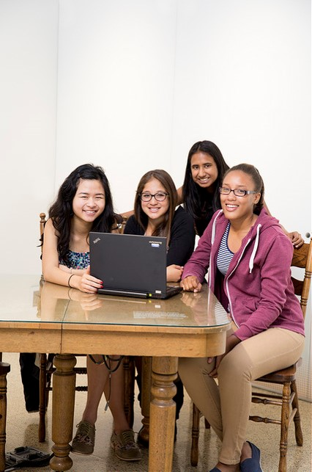

Sự cộng tác
Sự cộng tác
Notes:
MẪU KỊCH BẢN:
"Lập trình cũng là làm việc cùng nhau để tạo ra một điều gì mới!"
MỤC TIÊU SLIDE:
Để khắc phục quan niệm sai lầm rằng lập trình thường là công việc hoàn toàn một mình. Bất cứ ai cũng có thể lập trình, đây là công việc rất gần gũi và thú vị.
HƯỚNG DẪN HÌNH ẢNH CHO SLIDE NÀY:
Nếu hình ảnh này được thay thế, hãy đảm bảo rằng hình ảnh mới phù hợp với các tiêu chí sau:
Một nhóm bạn trẻ cùng đi chơi vui vẻ với nhau.

Slide 15
Bạn yêu thích làm điều gì?
Bạn và bạn bè của mình thích làm gì?
Câu hỏi
Notes:
MẪU KỊCH BẢN:
"Bạn muốn cùng bạn bè của mình làm điều gì? Có thể là bất cứ điều gì - tình nguyện, thể thao, thời trang, trò chơi video".
MỤC TIÊU SLIDE:
Để định vị lập trình như là một hoạt động xã hội, nhờ đó dễ thu hút người trẻ hơn.

Slide 16


Đưa sở thích của bạn vào cuộc sống
Dù sở thích của bạn là gì đi nữa, lập trình có thể giúp bạn đưa sở thích đó vào cuộc sống.
Notes:
MẪU KỊCH BẢN:
"Lập trình thực sự có liên quan đến tất cả những điều bạn muốn làm!"
*VÍ DỤ CẦN ĐỀ CẬP
Nếu một người nào đó quan tâm đến trò chơi video, họ có thể dùng lập trình để tạo ra trò chơi của riêng họ.
Những người thích thời trang có thể xây dựng blog và chia sẻ các mẹo thời trang tuyển chọn của riêng mình.
Những người quan tâm đến văn học có thể xây dựng một trang web chia sẻ những tác phẩm "phải đọc" trong tháng và các bình luận cá nhân của họ.
MỤC TIÊU SLIDE:
Do tầm quan trọng của ảnh hưởng xã hội đối với độ tuổi này, điều quan trọng cần thể hiện là lập trình có thể được áp dụng cho bất kỳ khía cạnh nào của cuộc sống, và lập trình không phải là một lĩnh vực cá biệt.
HƯỚNG DẪN HÌNH ẢNH CHO SLIDE NÀY:
Đối với hình ảnh này, chúng tôi dùng hình ảnh pháo hoa để nhấn mạnh "tia sáng" của sự hiểu biết mới về lập trình.
Nếu hình ảnh này được thay thế, hãy đảm bảo rằng hình ảnh mới phù hợp với các tiêu chí sau:
Một hình ảnh hoặc ảnh động dạng .gif đại diện cho sự bắt đầu mới hoặc chân trời rộng mở.

Slide 17

Áp dụng kiến thức bạn học được
Trong khi bạn đang thực hiện bài hướng dẫn Hour of CodeTM, hãy nhớ áp dụng những điều bạn đang học vào những điều bạn yêu thích.
Notes:
MẪU KỊCH BẢN:
"Chúng ta sẽ bắt đầu ngay, vì vậy tôi muốn bạn suy nghĩ về tất cả những điều chúng ta đã trao đổi trong lúc bạn chơi, và suy nghĩ về cách bạn có thể áp dụng lập trình vào cuộc sống hàng ngày của bạn".
MỤC TIÊU SLIDE:
Để đảm bảo rằng học sinh suy nghĩ về tất cả những điều họ đã xem trong bài trình bày trong khi họ tham gia vào Hour of CodeTM.
HƯỚNG DẪN HÌNH ẢNH CHO SLIDE NÀY:
Đối với hình ảnh này, chúng tôi đã dùng hình ảnh của một nhiếp ảnh gia để nhấn mạnh một lần nữa rằng lập trình có thể hữu ích cho nhiều sở thích khác nhau.
Nếu hình ảnh này được thay thế, hãy đảm bảo rằng hình ảnh mới phù hợp với các tiêu chí sau:
Một hình ảnh hoặc ảnh động dạng .gif của một điều thường không có vẻ liên quan đến lập trình.

Slide 18
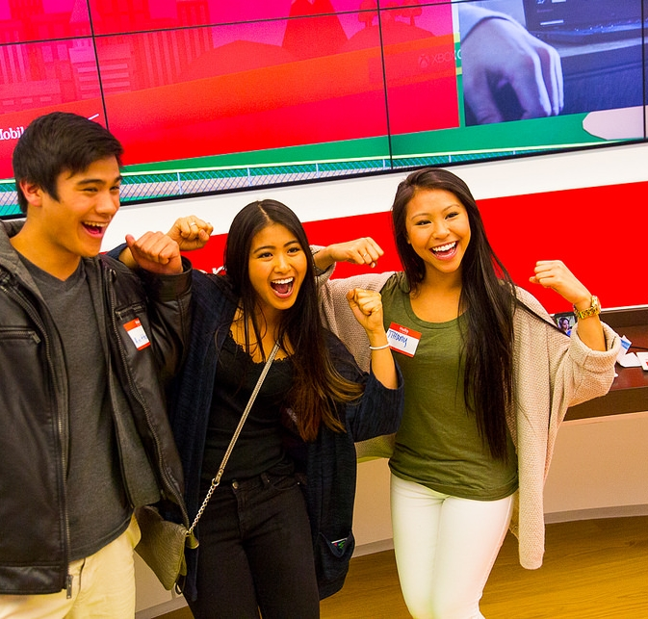
Cách thực hiện
Cách thực hiện Hour of CodeTM!
Notes:
MẪU KỊCH BẢN:
"Được rồi, bắt đầu thôi!"
MỤC TIÊU SLIDE:
Để giới thiệu Hour of CodeTM.
HƯỚNG DẪN HÌNH ẢNH CHO SLIDE NÀY:
Nếu hình ảnh này được thay thế, hãy đảm bảo rằng hình ảnh mới phù hợp với các tiêu chí sau:
Một hình ảnh hoặc ảnh động dạng .gif của những người trẻ đang rất hứng thú.

Slide 19

How it goes down
Minecraft Hour of CodeTM:
Hero’s Journey
Notes:
MẪU KỊCH BẢN:
“Bạn đã sẵn sàng để bắt đầu lập trình chưa? Hãy bắt đầu thôi! “Trong Hour of CodeTM hôm nay, chúng ta sẽ học hỏi qua bài hướng dẫn lấy cảm hứng từ trò chơi Minecraft! Bài hướng dẫn sẽ sử dụng các nhân vật và khái niệm từ trò chơi video Minecraft nhưng đây không phải là trò chơi thực sự. Trong bài hướng dẫn Minecraft Hour of CodeTM, bạn sẽ gặp “Đặc vụ” và sẽ học cũng như sử dụng các kỹ thuật lập trình như vòng lặp, gỡ lỗi và các chức năng để thiết kế giải pháp của riêng bạn cho câu đố và xem Đặc vụ thực hiện lệnh của bạn”.
MỤC TIÊU SLIDE:
Để giới thiệu Hour of CodeTM
LƯU Ý CHO ĐIỀU PHỐI VIÊN:
Có nhiều bài hướng dẫn Minecraft. Bắt đầu với bài hướng dẫn năm nay và sử dụng các bài hướng dẫn khác nếu họ kết thúc sớm. Mỗi bài hướng dẫn dạy các khái niệm khác nhau do đó thực hiện tất cả các bài hướng dẫn là một ý tưởng tuyệt vời!
Nếu bạn không thể cung cấp thiết bị riêng cho mỗi người tham gia, hãy thử ghép cặp họ với nhau và để họ thay phiên nhau thực hiện từng bước của từng bài học để cả hai đều có cơ hội hoạt động và quan sát lẫn nhau. Các cá nhân nên làm việc một mình với câu đố.
Sau 15 phút, hãy chúc mừng nhóm về tiến độ đã đạt được và mã họ đã viết ra.
Đối với những người tham gia hoàn thành bài hướng dẫn này và/hoặc bài hướng dẫn nâng cao hơn, hãy mời họ chơi qua bài hướng dẫn bằng cách sử dụng Diamond Path – bao gồm các thách thức lập trình khác mà họ cần hoàn thành để lấy được viên kim cương ở cấp đó.

Slide 20


Xem bài hướng dẫn tại code.org/minecraft
Notes:
MẪU KỊCH BẢN:
“Bây giờ, hãy truy cập vào code.org/Minecraft để tìm bài hướng dẫn “Minecraft Hour of CodeTM Hero’s Journey” và BẮT ĐẦU! ”
MỤC TIÊU SLIDE:
Cho thời gian để người chơi tìm bài hướng dẫn.
LƯU Ý CHO ĐIỀU PHỐI VIÊN:
Mở slide này lên trong suốt bài hướng dẫn và mở sang slide tiếp theo chỉ khi nhóm của bạn tới gần cuối bài hướng dẫn
Nếu người tham gia đăng nhập vào bài hướng dẫn, tiến độ bài học sẽ được lưu trên các cấp độ và họ có thể mở lại để tiếp tục nếu họ không hoàn thành ngay lúc đó.
Do có chế độ chơi tự do và không gian để xây dựng bất cứ điều gì người tham gia muốn, nên cần nhận thức được những rủi ro liên quan đến giới trẻ và nội dung do người dùng tạo ra.
NẾU BẠN CÓ ÍT THỜI GIAN:
Hãy hoàn thành càng nhiều câu đố càng tốt. Những đứa trẻ có hiểu biết về kỹ thuật có thể hoàn thành tất cả các câu đố trong vòng 50-60 phút.
Hãy chúc mừng các học sinh về những gì họ đã hoàn thành và cho họ biết họ có thể lập trình lại ở nhà.
NẾU BẠN CÓ THÊM THỜI GIAN:
Hướng dẫn học sinh tiếp tục sáng tạo ở câu đố cuối cùng để tạo thêm giờ chơi.
Hướng dẫn học sinh xem lại từng câu đố và thách thức họ giải quyết các câu đố theo một cách khác. Như vậy sẽ tạo thêm cơ hội chơi nhiều lần và thử nghiệm trong vui vẻ và hứng thú.
Hướng dẫn học sinh chơi qua “Minecraft Hour of CodeTM Adventurer” và/hoặc “Minecraft Hour of CodeTM Designer”.

Slide 21
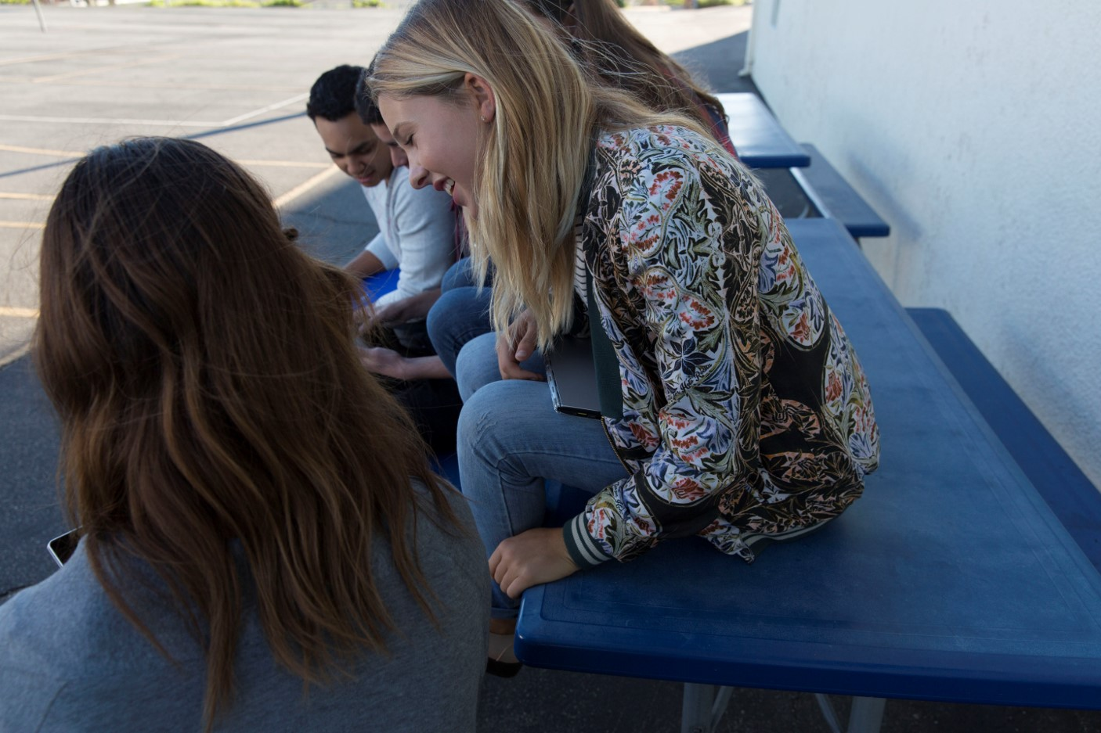
Kết thúc
Kết thúc
Notes:
MẪU KỊCH BẢN:
"Được rồi mọi người! Các bạn chỉ còn vài phút để hoàn tất chương trình hướng dẫn thôi nhé!"
MỤC TIÊU SLIDE:
Để báo cho người tham gia rằng thời gian sắp hết và bài hướng dẫn sắp kết thúc.
HƯỚNG DẪN HÌNH ẢNH CHO SLIDE NÀY:
Đối với hình ảnh này, chúng tôi dùng ảnh động của một con mèo con mặc trang phục sư tử. Điều quan trọng là phải thể hiện nội dung vui và thú vị để khán giả cảm thấy thích thú và hứng khởi với trải nghiệm này.
Nếu hình ảnh này được thay thế, hãy đảm bảo rằng hình ảnh mới phù hợp với các tiêu chí sau:
Một hình ảnh vui nhộn hoặc ảnh động của một điều gì đó thể hiện rằng chương trình sắp kết thúc

Slide 22
Bây giờ bạn nghĩ gì về lập trình?
Bây giờ khi nghe đến thuật ngữ "lập trình", bạn nghĩ gì?
Câu hỏi
Notes:
MẪU KỊCH BẢN:
“Chúng ta hãy quay lại cuộc thảo luận của chúng ta trước đó. Suy nghĩ của bạn về lập trình là gì có thay đổi không?”
Bạn sẽ trả lời câu hỏi “Lập trình là gì” như thế nào nếu gia đình hoặc bạn bè của bạn đặt ra?
Bạn đã học được những gì?
Bạn thấy điều gì khó nhất? Bạn đã làm gì khi bị mắc kẹt? Tại sao điều đó lại quan trọng? [khuyến khích sự kiên trì]
Lập trình mang tính sáng tạo như thế nào? [kết nối lập trình với một cách khác mang tính sáng tạo, như ca hát, khiêu vũ, xây dựng.]
Lập trình dành cho ai? [cố gắng vượt ra khỏi định kiến như lập trình chỉ dành cho con trai, những người giỏi toán, v.v.]
MỤC TIÊU SLIDE:
Để quay lại câu hỏi ban đầu và đánh giá sự thay đổi trong định kiến của mọi người.
HƯỚNG DẪN HÌNH ẢNH CHO SLIDE NÀY:
Không có

Slide 23
"Được rồi mọi người!Bạn muốn tạo ra điều gì?"
Bạn nghĩ bạn muốn tạo ra điều gì để mang đến niềm vui cho mình và bạn bè?
Có thể là một trò chơi, một trang web, một chương trình, một ứng dụng - cứ sáng tạo đi!
Câu hỏi
Notes:
MẪU KỊCH BẢN:
“Bạn nghĩ mình có thể sáng tạo ra điều gì bằng cách lập trình? Bạn có thể áp dụng lập trình cho bất cứ điều gì mà mình yêu thích”.
*VÍ DỤ CẦN ĐỀ CẬP
Nếu quan tâm đến công việc tình nguyện, bạn có thể xây dựng một website để thu hút bạn bè và những người khác tham gia công việc tình nguyện.
Nếu quan tâm đến thể thao , bạn có thể xây dựng một ứng dụng thể hiện số liệu thống kê của đội tuyển mình yêu thích.
Nếu yêu thích âm nhạc, bạn có thể tạo ra một website chia sẻ danh sách nhạc hàng tuần và các đánh giá về album để chia sẻ với bạn bè.
MỤC TIÊU SLIDE:
Để nhấn mạnh lại rằng các khả năng của lập trình là vô tận. Đây là cơ hội để thỏa sức đam mê của những người tham gia trong phòng và cố gắng nhấn mạnh rằng họ có thể áp dụng lập trình cho những điều họ yêu thích.

Slide 24

Bước tiếp theo
Bạn có thể học tiếp điều gì?
Không nhất thiết phải kết thúc tại đây!
Dưới đây là các bước bạn có thể làm để ăn mừng, tiếp tục học tập và có nhiều niềm vui!
1
2
3
Nhận chứng chỉ.
Chơi thêm.
Tìm hiểu thêm.
Xin chúc mừng! Bạn làm được rồi! Bạn sẽ nhận chứng chỉ của mình ở cuối bài hướng dẫn.
Tải mã của bạn lên Minecraft: Education Edition để xem mã của bạn được áp dụng vào trò chơi thực sự như thế nào!
Khám phá thêm tài nguyên tại Microsoft.com/
digitalskills
Notes:
MẪU KỊCH BẢN:
"Bây giờ bạn đang trên con đường trở thành chuyên gia lập trình, đây là một số nguồn tài nguyên miễn phí cho bạn tham khảo! Hãy ghi lại những đường link này và tiếp tục lập trình nhé!"
MỤC TIÊU SLIDE:
Để khuyến khích những người trẻ tuổi tiếp tục tìm hiểu lập trình.
LƯU Ý CHO ĐIỀU PHỐI VIÊN:
Những người tham gia có thể truy cập chứng chỉ Hour of CodeTM bất cứ lúc nào sau khi họ đã bắt đầu bài hướng dẫn Hour of CodeTM và sau sự kiện Hour of CodeTM tại code.org.
Điều chỉnh nội dung trên slide tài nguyên bổ sung cho phù hợp với đối tượng:
Những người tham gia có thể tải mã của họ lên Minecraft: Education Edition và/hoặc Minecraft trên Windows 10 nếu có.
Những người tham gia có thể sử dụng Code Studio để nhập mã của họ vào trò chơi thực sự – và xem mã của họ được áp dụng vào thực tiễn như thế nào!
Khám phá Minecraft: Education Edition:
Minecraft: Education Edition được tạo cho trường học và đi kèm các công cụ quản lý lớp học, kế hoạch bài học, v.v. Để biết thêm thông tin, hãy truy cập vào https://education.minecraft.net.
Khám phá các cách thức để mang lại cho cộng đồng của bạn các kỹ năng kỹ thuật số, từ kiến thức về kỹ thuật số cho đến giáo dục về khoa học máy tính https://Microsoft.com/digitalskills
Code.org (https://code.org/educate) Trải nghiệm nhiều hơn những gì có ở Hour of CodeTM với công cụ dành cho giảng viên của Code.org. Bạn không cần có bất kỳ kinh nghiệm nào để giảng dạy môn khoa học máy tính trong lớp của mình. Code.org cung cấp chương trình giảng dạy, giáo án, chương trình học chuyên nghiệp chất lượng cao và rất nhiều công cụ tuyệt vời dành cho mọi cấp độ - tất cả những gì mà bạn cần nhưng không hề tốn phí. Truy cập code.org/educate và chọn cấp độ của bạn để bắt đầu! Code Studio (https://studio.code.org) Bạn có thấy vui khi tham gia Hour of CodeTM không? Thế giới khoa học máy tính có rất nhiều thứ để khám phá! Code Studio nổi bật với các câu đố, trò chơi và các khóa học dành cho mọi lứa tuổi. Học cách tạo ra ứng dụng và trò chơi của riêng bạn, rồi sau đó chia sẻ với bạn bè. Truy cập studio.code.org và bắt đầu ngay hôm nay!

Slide 25
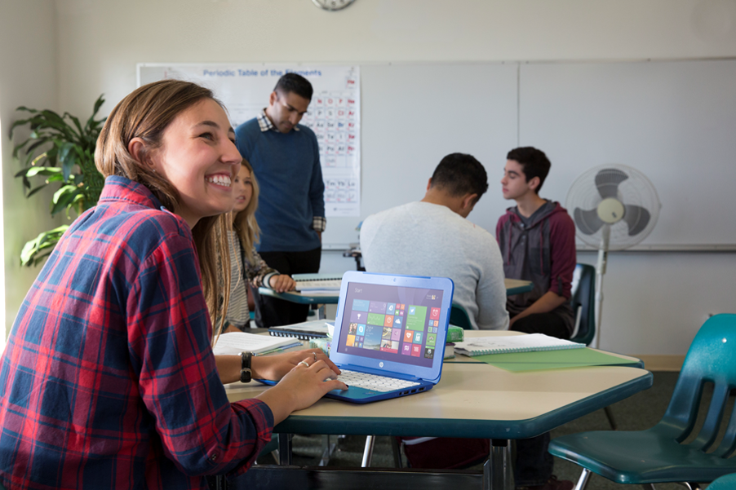
Cảm ơn bạn đã tham gia!
Cảm ơn bạn đã tham gia Minecraft Hour of Code™
Notes:
MẪU KỊCH BẢN:
MỤC TIÊU SLIDE:
Để kết luận về sự kiện
HƯỚNG DẪN HÌNH ẢNH CHO SLIDE NÀY:
Nếu hình ảnh này được thay thế, hãy đảm bảo rằng hình ảnh mới phù hợp với các tiêu chí sau:
Có hình ảnh nam giới và nữ giới
Cho thấy những người tham gia đang hoạt động rất vui vẻ
Có hình ảnh một nhóm người chứ không chỉ các cá nhân

Slide 26

Welcome to Hour of Code™
Bản quyền.
© Code.org, 2017. Code.org®, logo CODE và Hour of Code® là các nhãn hiệu của Code.org
Mojang © 2017. "Minecraft" là nhãn hiệu của Mojang AB
© 2017 Microsoft Corporation. Bảo lưu mọi quyền.
Notes:
Bản quyền 2017:
Bài thuyết trình này có bản quyền, không được bán. Bạn không được sao chép, điều chỉnh, sửa đổi, chuẩn bị các sản phẩm phái sinh, phân phối, hiển thị công khai, bán hoặc sử dụng nội dung này cho mục đích thương mại mà chưa được sự đồng ý trước bằng văn bản của Microsoft Corporation.
Bài thuyết trình này được cung cấp "nguyên trạng". Microsoft không đưa ra bất cứ đảm bảo nào, dù rõ ràng hay ngụ ý. Thông tin và số lượt xem được thể hiện trong bài thuyết trình này, bao gồm URL và các tham chiếu đến các trang Web trên Internet khác, có thể được thay đổi mà không cần thông báo.
Một số ví dụ trong tài liệu này được cung cấp chỉ nhằm mục đích minh họa và mang tính hư cấu. Các ví dụ này không liên quan đến trường hợp nào trong thực tế hoặc không nên liên hệ chúng với trường hợp nào trong thực tế.
Bạn có thể sử dụng bài thuyết trình này cho mục đích cá nhân và sử dụng cùng với các lớp học và học sinh tham gia vào sự kiện lập trình của code.org và các sự kiện lập trình khác. Bài thuyết trình này không cấp cho bạn bất kỳ quyền hợp pháp nào đối với bất kỳ tài sản trí tuệ nào trong mọi sản phẩm của Microsoft.
Microsoft và các nhãn hiệu được liệt kê tại http://www.microsoft.com/en-us/legal/intellectualproperty/trademarks/en-us.aspx là các nhãn hiệu của tập đoàn Microsoft. Tất cả các nhãn hiệu khác là tài sản của các chủ sở hữu tương ứng đó.
© Code.org, 2017. Code.org®, logo CODE và Hour of Code® là các nhãn hiệu của Code.org
Mojang © 2017. "Minecraft" là nhãn hiệu của Mojang AB
© 2017 Microsoft Corporation. Bảo lưu mọi quyền.

